Slide 1
DDMEG / PRESENTATION SIG
Automne 2016

Slide 2
GÉODÉSIE ET SYSTÈME DE PROJECTION
  Comprendre comment :
  on spécifie un point sur la Terre,
  on lui associe ensuite des coordonnées sur une carte plane.
  Cela suppose, une découverte des formes de la terre,
  des moyens de les mesurer
  et des transformations successives pour passer de l’un à l’autre.
DDMEG / PRESENTATION SIG
Automne 2016

Slide 3
00. La Terre
DDMEG / PRESENTATION SIG
Notes:
Nous avons vu que la carte était un mode de représentation de phénomènes spatialisés.
Un peu comme l’écriture s’est

Slide 4
00. PRÉAMBULE
Géodésie = Division de la Terre
Il s’agit donc de la mesurer.
  Pour cela il faut en comprendre la forme et ses dimensions.
    Terre sphérique et elliptique.
  Définir une référence pour l’altitude, une question de gravité.
    Suppose de définir une forme plus complexe : le géoïde
  En déduire des modèles mathématiques, normés et des passage de l’un à l’autre.
    Chacune de ces formes possède leur système.
  Enfin projeter ces formes complexes sur le plan de la carte
    Une multitude de projections locales

Slide 5
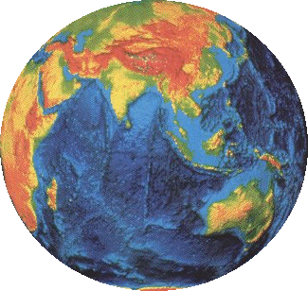
00. LES FORMES : Un Globe
La Terre plate d’Homère devient sphérique avec Aristote.
Eratostène : 1/50ème de sphère => 5000 stades = 39 375 KM
Augustin doute de l’existence des antipodiens (pas de la sphéricité)
La vraie question est géocentrisme ou héliocentrisme. (Cf. Galilée)
Mais on parle bien de sphères :
Notes:
Entre Alexandrie et Syène

Slide 6
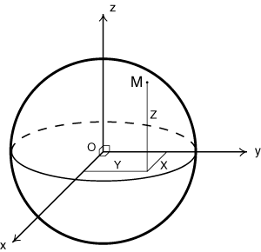
00. Sphère => Coordonnées cartésiennes
point M
POINT M EN COORDONNÉES CARTÉSIENNES GÉOCENTRIQUES
O est le centre de masse
Oz l’axe de rotation
Oxy, le plan équateur
M
On a ici définit les éléments de base de la forme (centre orientation)
On doit maintenant en définir la surface
Dans l’usage ces systèmes servent surtout à passer d’un système géographiques à un autre
Notes:
Cf système ECEF - Earth Centred Earth Fixed

Slide 7
00. LES FORMES : Un ellipsoïde
Kepler s’intéresse aux mouvements des « aster planetes », les astres errants, l’idée de l’héliocentrisme se renforce (introduite par Copernic et sa révolution). On mesure des trajectoires des planètes en ellipse.
Cassini et Newton introduisent l’idée d’une forme elliptique pour la terre elle-même.
Ils s’opposent sur sa forme. On mesure donc la méridienne une première fois puis une seconde avec Maupertuis (Laponie).
Aplatissement de 22km
Notes:
De revolutionibus de Copernic.

Slide 8
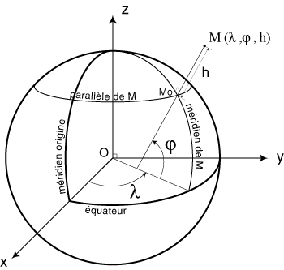
00. Ellipsoïde => Coordonnées géographiques
point M
POINT M EN COORDONNÉES GÉOGRAPHIQUES
M
On définit un Méridien d’origine
La longitude est l’angle en le plan méridien de M et celui d’origine : λ
La latitude est l’angle entre le plan de l’équateur et la normale de l’ellipsoïde passant par le point M : φ
Mais la hauteur h est une hauteur géodésique, pas une altitude.
Notes:
Cf système ECEF - Earth Centred Earth Fixed

Slide 9
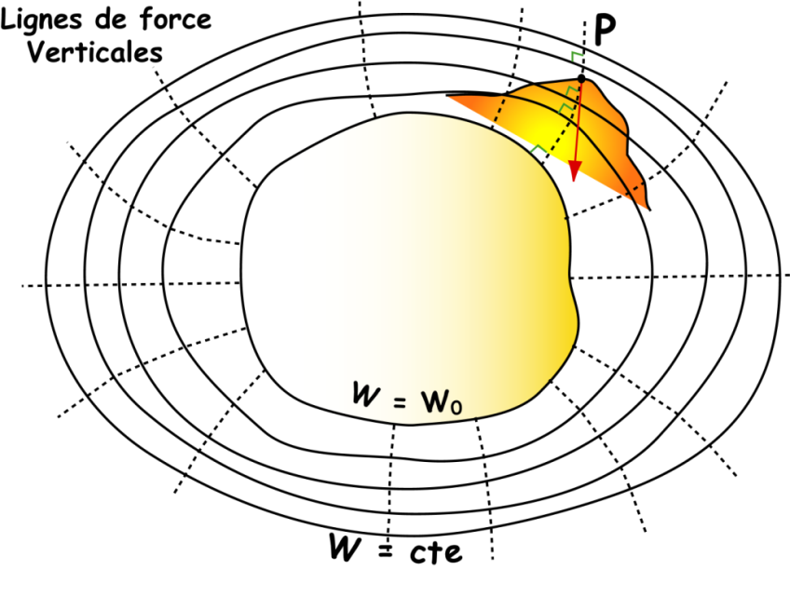
00. LES FORMES : Le Géoïde
On a besoin d’une altitude qui s’appuie sur l’écoulement des eaux, donc la gravité.
On mesure le niveau moyen des mer (marégraphe de Marseille en France) et on en déduit une forme théorique de passage des altitudes nulles, c’est le géoïde.
Ce serait la forme de la Terre s’il n’y avait qu’un immense océan

Slide 10
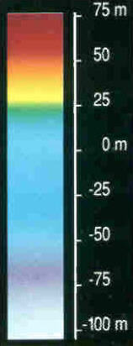
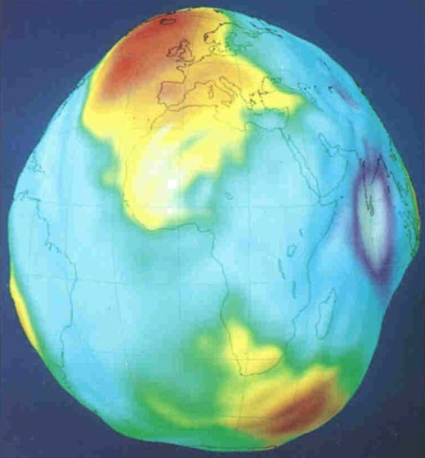
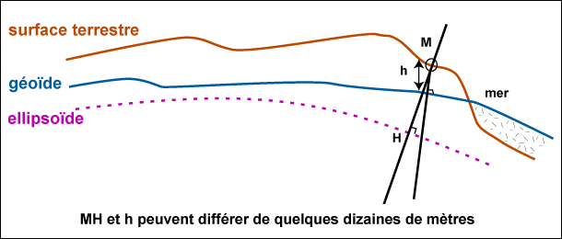
00. LES FORMES : Le Géoïde
Les variations entre l’ellipsoïde et le géoïde sont de l’ordre de quelques dizaines de mètres.
Les raisons sont multiples :
Masses internes,
Épaisseur de la croute,
Impact des astres,
Etc.
Grâce à lui on mesure
une altitude réelle

Slide 11
00. Sphère à l’Ellipse => Système géodésique ou Datum
COORDONNÉES CARTÉSIENNES
COORDONNÉES GÉOGRAPHIQUES
Ex : NTF
Ou RGF 93
Un système géodésique décrit le passage de la sphère à l’ellipsoïde dit de révolution avec au minimum :
son centre O
son demi grand axe a
son coefficient d'aplatissement f
On ajoute souvent une projection associée et le Géoïde (pour l’altitude)
Notes:
Cf système ECEF - Earth Centred Earth Fixed

Slide 12
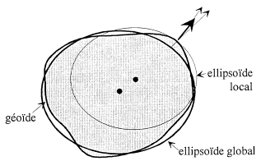
00. Système géodésique locaux et spatiaux
LES ELLIPSOÏDES HISTORIQUES SONT LOCAUX
LES SATELLITES PERMETTENT DES SYSTÈMES GLOBAUX
Chaque pays a mesuré la terre avec ses propres outils.
On observe depuis les années 80, une rationalisation des systèmes utilisés.
Ex : Utilisation massive du système WGS84, celui du système GPS.
(Le RGF 93 est très proche)
Notes:
Cf système ECEF - Earth Centred Earth Fixed

Slide 13
00. Systèmes géodésiques utilisés en France
Quels sont ceux utilisés en France ?
Notes:
Cf système ECEF - Earth Centred Earth Fixed

Slide 14
00. Systèmes géodésiques utilisés en France
Système géodésique | NTF | ED50 | RGF 93 | WGS84
Local (issus d’une triangulation) | X | X
Spatial |  |  | X | X
Notes:
Cf système ECEF - Earth Centred Earth Fixed

Slide 15
01. Le passage au plan
DDMEG / PRESENTATION SIG
Notes:
Nous avons vu que la carte était un mode de représentation de phénomènes spatialisés.
Un peu comme l’écriture s’est

Slide 16
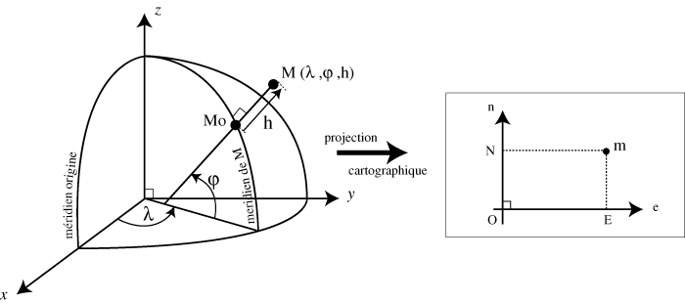
01. La projection
COORDONNÉES GÉOGRAPHIQUES
COORDONNÉES PLANES
La seconde étape consiste à choisir le système de projection. Celui ci permet de passer des coordonnées géographiques propres au positionnement sur la Terre, à des coordonnées sur la carte plane*.
Cela permet entre autre de faire des mesures d’angles, de distances et de surfaces. Mais cela entraine forcément des déformations.
Notes:
N = f(L,phi)
E = g(L,phi)

Slide 17
01. Les projections : Classification
Il existe une infinité de fonctions mathématiques de passage.
Cependant de grandes familles se distinguent et répondent à 3 classements :
Le type de représentation indiquant les qualités géométriques
Le type de canevas : méridiens et parallèles
L’aspect de représentation qui indique l’orientation par rapport à l’ellipsoïde de référence.

Slide 18
01. Les projections : Type de représentation
COORDONNÉES GÉOGRAPHIQUES
COORDONNÉES PLANES
Conforme : conserve localement les angles et les formes.
Exclusivement utilisée en géodésie, topographie et pour la navigation.
Par contre ce type de projection modifie les rapports de surface.
Equivalente : conservation des rapport de surfaces.
Projection sans intérêt du point de vue topographique car les longueurs mais aussi les angles sont altérés. Utilisée pour la cartographie.
Aphylactique : ne conserve ni les angles (conforme) ni les surfaces (équivalente).
Les projections équidistantes (déforment peu les distances) sont classées dans cette catégorie.

Slide 19
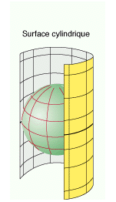
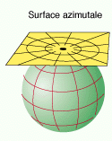
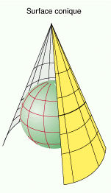
01. Les projections : Types de canevas
La projection à canevas azimutal consiste à projeter une portion de l’ellipsoïde sur un plan tangent à la sphère (ce type de projection est aussi appelé projection perspective ou projection zénithale).
La projection à canevas cylindrique : la surface de référence a la forme d’un cylindre, tangent ou sécant à l’ellipsoïde.
Ex. UTM
La projection à canevas conique : la surface projetée est un cône tangent ou sécant à la sphère.
Ex. Lambert zones
Mais aussi méricylindrique ; mériconique ;

Slide 20
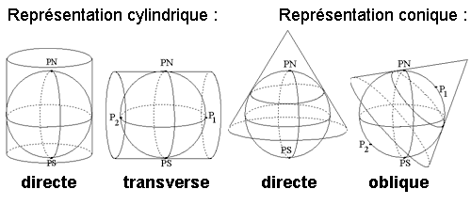
01. Les projections : L’aspect
Direct : La ligne de contact entre sphère et plan se fait sur les parallèles
Transverse : La ligne de contact se fait sur un méridien.
Oblique : La ligne de contact se fait selon un angle

Slide 21
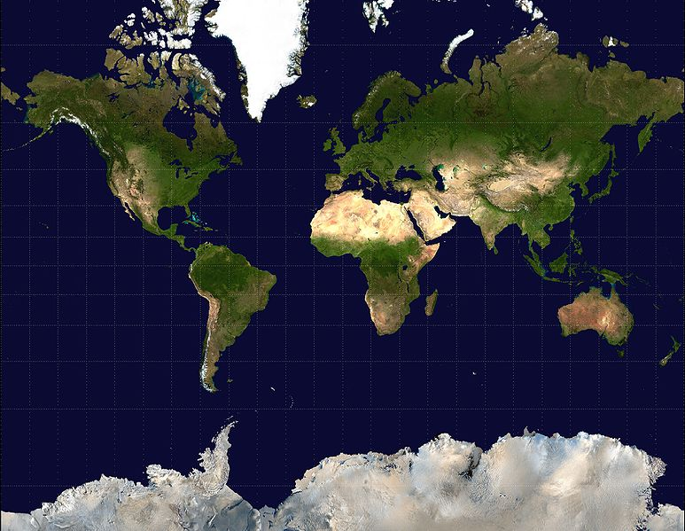
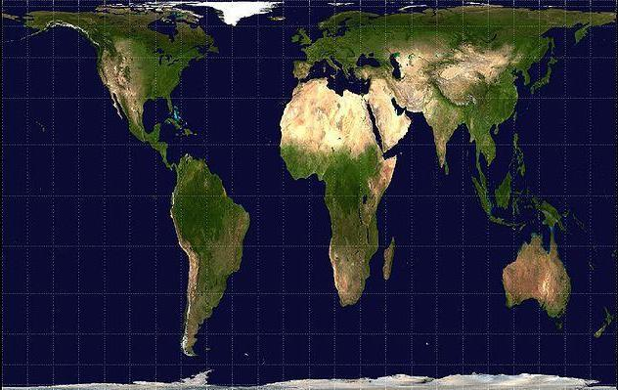
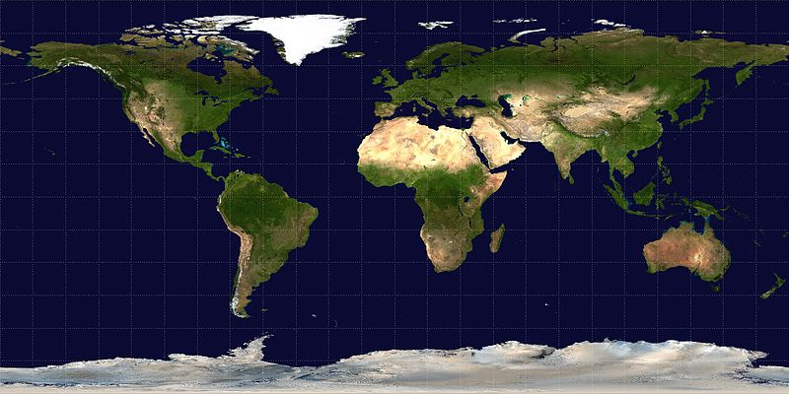
01. Les projections : Exemples
Projection de Peters
Equivalente: conserve les surfaces.
Projection de Mercator
Conforme : conserve localement les angles et les formes.
Projection cylindrique équidistante (Plate carrée)
Aphylactique : ne conserve ni les angles, ni les surfaces (conserve les distances).

Slide 22
01. Projections utilisées en France
Quelles sont celles utilisées en France ?
Notes:
Cf système ECEF - Earth Centred Earth Fixed

Slide 23
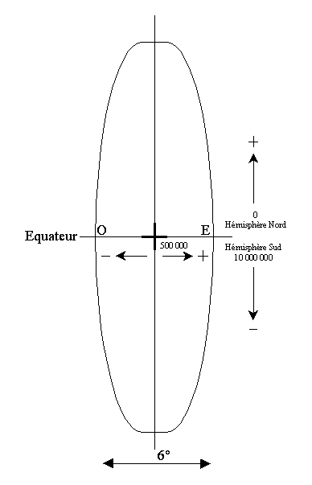
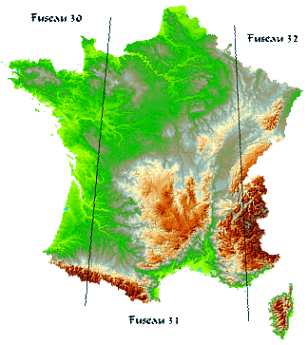
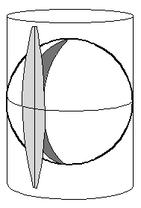
01. Projections utilisées en France : UTM
Projection pouvant être utilisée en France (rare, avant 2000)
Projection Universal Transverse Mercator UTM (cylindrique) :
La projection UTM divise la France en 3 fuseaux : 30 - 31 – 32

Slide 24
01. Projections utilisées en France : Lambert
Projection utilisée en France jusqu’en 2000
Projection Lambert zones (conique conforme) :
La projection conique conforme de Lambert divise la France en 4 zones :
- La zone Lambert I (Nord) est projetée sur un cône tangent au parallèle 55 G (Beauvais).
- La zone Lambert II (Centre) est projetée sur un cône tangent au parallèle 52 G (Chateauroux).
- La zone Lambert III (Sud) est projetée sur un cône tangent au parallèle 49 G (Avignon).
- La zone Lambert IV (Corse) est projetée sur un cône tangent au parallèle 46,85 G.

Slide 25
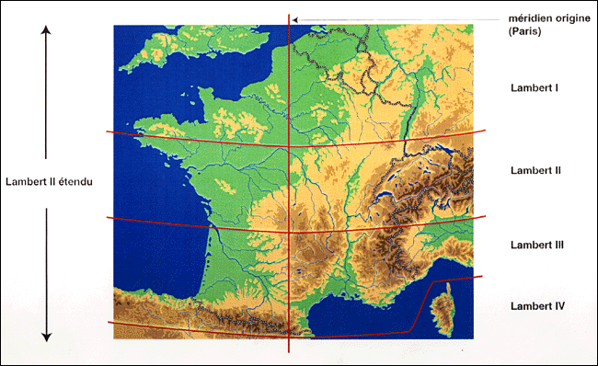
01. Projections utilisées en France : Lambert
Projection Lambert zones (conique conforme) :
X = 600 000 m
Y = 1200 000 m
X = 600 000 m
Y = 2200 000 m
X = 600 000 m
Y = 3200 000 m

Slide 26
01. Projections utilisées en France : Lambert 93
Un second décret : le 3 mars 2006 (n°2006-272)
qui impose aux services de l’État, collectivités locales et aux entreprises chargées de l’exécution d’une mission de service public d’être prêts à diffuser les données géographiques dans le système national de coordonnées défini dans le décret de 2000, à partir du 10 mars 2009.
Désormais, 9 projections coniques conformes viennent compléter le Lambert 93 dont l’altération linéaire est souvent trop grande pour être négligée lors de travaux de géomètres.
"L’altération linéaire des coniques conformes est, au pire, de 8 cm par km, donc bien plus faible que celle de nos vieilles Lambert zone I, II, III ou IV ; l’altération du Lambert 93 reste comparable à celle du bon vieux Lambert II étendu" Commentaire de Denis Delerba de la ville de Nice

Slide 27
01. Projections utilisées en France :
Projection Lambert Conique Conforme sécantes
Lambert CC42 à CC50
Nouvelles séries de projections Coniques Conformes sécantes permettant de couvrir la France avec des altérations linéaires inférieures à 9 cm/km.
Chaque zone est centrée sur un parallèle central dont la latitude est un nombre de degré entier.
La largeur de chaque zone est de 2 degrés.
Le recouvrement est de 50 % soit 1 degré de chaque coté du parallèle central. Chaque département est couvert par une projection unique.
La France est couverte de la CCzone1 (conique conforme de parallèle central 420) à la CCzone9 (conique conforme de parallèle central 500)

Slide 28
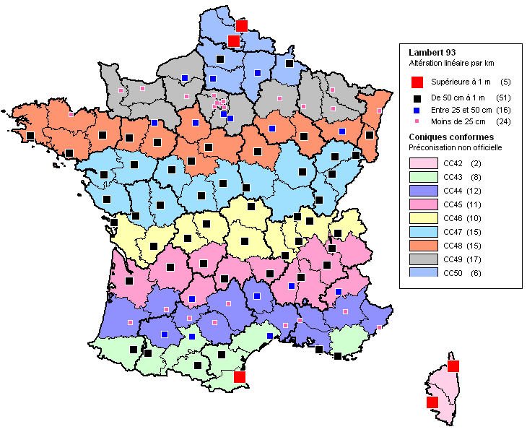
00. Projections utilisées en France : Lambert
Les 9 projections Coniques Conformes de Lambert (département)

Slide 29
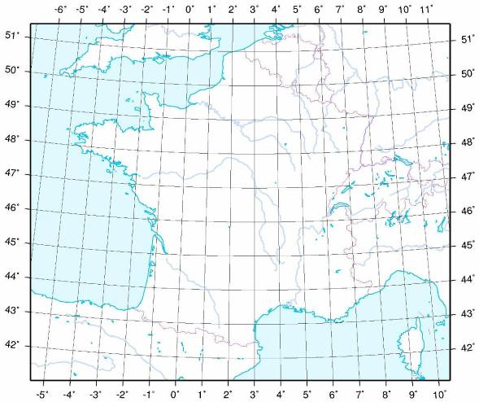
01. La Référence actuelle :
Proj. Lambert Conique Conforme RGF 93 - Lambert 93
Unicité
Pas de découpage en zones d'applications
Facilité d'utilisation
■ Altérations angulaires et linéaires minimisées.
■ Processus de calcul simples à exploiter et compatibles avec les logiciels existants.
■ Pas de confusion avec des coordonnées existantes.
Facilité de mise en œuvre
Utilisation des documents cartographiques existants avec le minimum de difficultés
Référentiel géodésique
RGF93
Ellipsoïde associé
IAG-GRS 1980
X0 (False Easting)
700 000 m
N₀ = 6 600 000
Y0 (False Northing)
6 600 000 m
Latitude origine
46°30´ N
E₀ = 700 000
Longitude origine
3° Est Greenwich
Parallèles automécoïques
44° N et 49° N

Slide 30
MERCI de votre attention

